Slide 1
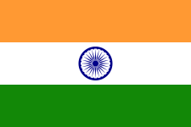
1. https://www.youtube.com/watch?v=rCunGo798_c&index=2&list=PL4E4F90B5AB450E9D
Quel est le pays?
2.
3.

Slide 2
Que connais-tu sur ce pays ?
À propos de la nourriture?
Des fêtes qui y sont fêtées ?
Quelles langues parle-t-on?
Où est situé le pays sur une carte du monde?
D’autres éléments que tu connais à propos du pays.
*** Écris au moins 5 éléments que tu crois connaitre sur le pays. ***

Slide 3
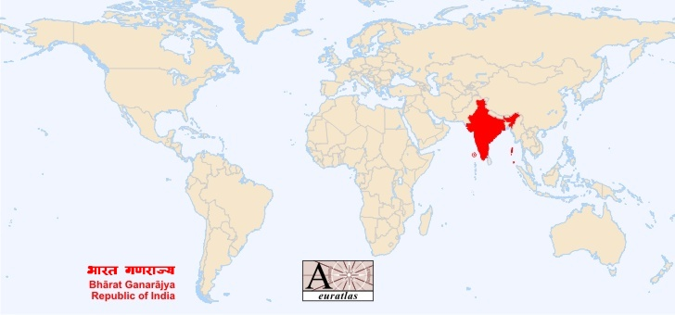
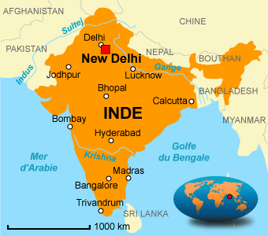
L’Inde
http://fr.wikimini.org/wiki/Inde

Slide 4
Les couleurs du drapeau indien ont des significations :
Safran pour le Courage et la Force.
Blanc pour la Pureté, la Paix et l'Harmonie.
Vert pour la Nature et la Fertilité.
Au centre, la roue de chakra d'Ashoka symbolise le dynamisme et le mouvement. Cette roue a 24 rayons.

Slide 5
L’alimentation
http://www1.tfo.org/education/Episode/25358/renymol-en-inde (Bon appétit les enfants)
Les produits qui sont principalement cultivés:
Le riz
Le thé
Le blé
Plusieurs fruits et légumes (mangue, banane plantin, piment, haricot, aubergine)

Slide 6
Langues et habillement

Slide 7
La culture de l’Inde

